Slide 1
Desenvolupament web en entorn servidor: Tema 3
Desenvolupament web en entorn servidor.

Slide 2
Index.
Contingut
1. Autentificació d'usuaris i control d'accés.
  1.1 Mecanismes d'autenticació (I).
    1.1.1.- Mecanismes d'autenticació (II).
  1.2 Incorporació de mètodes d'autenticació a una aplicació web.
2. Cookies.
3. Maneig de sessions.
  3.1 Configuració.
  3.2 Inici i fi d'una sessió.
  3.3 Gestió de la informació de la sessió (I).
    3.3.1.- Gestió de la informació de la sessió (II).
    3.3.2.- Gestió de la informació de la sessió (III).
    3.3.3.- Gestió de la informació de la sessió (IV).
4. Eines per depuració de codi.
  4.1 Instal·lació d'eines de depuració.
  4.2 Depuració de codi en PHP.

Slide 3
4.- Eines per a depuració de codi.
Cas pràctic
Amb el que ha après, Carles s'ha aventurat pel seu compte en la programació d'una aplicació web senzilla. Ara ja sap com i on emmagatzemar la informació que genera cada pàgina, per poder-la utilitzar més endavant. Ha agafat la pàgina que havia creat per a catalogar la seva col·lecció de còmics, i ha decidit convertir-la en una aplicació de veritat. Comença a estructurar el codi que tenia i decideix programar algunes pàgines més i crear un menú per moure's entre elles.
I llavors ... comencen a sorgir els problemes: pàgines que no mostren el que se suposava que haurien de mostrar, errors inexplicables quan s'intenta connectar a la base de dades, llistats que algunes vegades funcionen i altres no, ... Després de moltes hores intentant trobar i solucionar els problemes que van apareixent, busca a Internet i descobreix que hi ha algunes utilitats que poden ajudar a arreglar els errors del codi. No es tracta que no vagi a cometre errors mai més, sinó que quan els cometi tingui una forma més còmoda i ràpida de resoldre'ls. Carles està descobrint pel seu compte com funciona la depuració de codi en llenguatge PHP.

Slide 4
4.- Eines per a depuració de codi.
Segurament en l'aplicació de botiga en línia que acabes de programar t'hagis trobat amb alguns problemes. Algun codi que no funcionava, problemes de connexió a la base de dades, o pàgines que no mostraven el que haurien.
Amb el que has vist fins ara ja pots començar a desenvolupar algunes aplicacions web senzilles en llenguatge PHP. No obstant això, quan comencen a sorgir problemes et costarà una mica poder descobrir què és el que està fallant. Pots posar trossos de codi en les pàgines que desenvolupes per mostrar informació interna de l'aplicació, que mostrin a la pantalla la seqüència en què s'executen les línies de codi, o el contingut de les variables que fas servir. Per fer això ja has utilitzat:
echo, print, print_r, var_dump

Slide 5
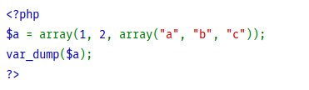
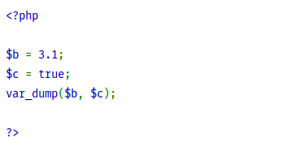
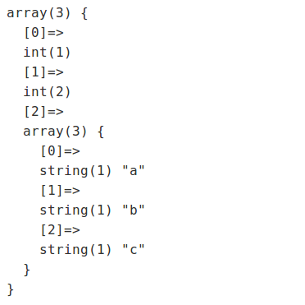

4.- Eines per a depuració de codi.

Slide 6
4.- Eines per a depuració de codi.
Per exemple, si vols veure el contingut de la variable superglobal $_SERVER, pots introduir una línia com:
<? Php print_r ($ _ SERVER); ?>
Aquest mètode de depuració és molt tediós i requereix fer canvis constants en el codi de la aplicació. També hi ha la possibilitat que un cop trobat l'error, t'oblidis d'eliminar de les teves pàgines algunes de les línies creades expressament per a la depuració, amb els consegüents problemes.
Si ja has programat anteriorment en altres llenguatges, segurament coneixes algunes eines de depuració específiques que s'integren amb l'entorn de desenvolupament, permetent per exemple aturar l'execució quan s'arriba a certa línia i veure el contingut de les variables en aquest moment. En utilitzar aquestes eines minimitzes o elimines completament la necessitat d'introduir línies específiques de depuració en els teus programes i agilizas el procediment de recerca de errors.

Slide 7
4.- Eines per a depuració de codi.
De les eines disponibles que possibiliten la depuració en llenguatge PHP, en aquesta unitat aprendràs a configurar i utilitzar l'extensió XDebug. És una extensió de codi lliure, sota llicència pròpia (The XDebug License, basada en la llicència de PHP) que s'integra perfectament amb l'IDE que estàs fent servir, NetBeans.
Si la depuració està activada, XDebug controla l'execució dels guions en PHP. Pots pausar, reprendre i aturar els programes en qualsevol moment. Quan el programa està pausat, XDebug pot obtenir informació de l'estat d'execució, incloent-hi el valor de les variables (pot fins i tot canviar el seu valor).
XDebug és un servidor que rep instruccions d'un client, que en el nostre cas serà NetBeans. Així, no cal que l'entorn de desenvolupament estigui a la mateixa màquina que el servidor PHP amb XDebug.

Slide 8
4.1.- Instal·lació d'eines de depuració.
Concretament, aprendràs a preparar un sistema Ubuntu per depurar aplicacions en llenguatge PHP utilitzant XDebug i l'IDE Netbeans.
Encara que hi ha diverses formes per realitzar la instal·lació de XDebug. Probablement la més senzilla és a través del repositori d'extensions PECL, del qual ja vam parlar en la tema 2.
Necessites per tant assegurar-te que PECL està disponible en la instal·lació de PHP. Per instal·lar-des dels repositoris d'Ubuntu, s'executa des d'una consola: sudo apt-get install php-pear.
És convenient mantenir actualitzats els reservoris executant sudo apt-get update abans de instal·lar paquets. A més, per a poder compilar les extensions que descarreguis amb PECL, has d'instal·lar el paquet amb les eines de desenvolupament php5-dev. Inclou dos programes necessaris per instal·lar Xdebug: phpize i php-config.
sudo apt-get install php5-dev

Slide 9

4.1.- Instal·lació d'eines de depuració.
Si tot va anar bé, ja tens el sistema preparat per instal·lar XDebug.
sudo pecl install XDebug
En aquesta pantalla figura (després de "Installing") apareix la ruta en què s'ha instal·lat l'extensió (Fitxer xdebug.so ). A més t'indica que has de modificar el fitxer php.ini per activar-la. Obre per tant el fitxer php.ini de la instal·lació de PHP, i afegeix les següents línies al final.
[xdebug]
zend_extension="/usr/lib/php5/20090626+lfs/xdebug.so"
; Opciones de configuración
xdebug.remote_enable=on
xdebug.remote_handler=dbgp
xdebug.remote_host=localhost
xdebug.remote_port=9000

Slide 10
4.1.- Instal·lació d'eines de depuració.
Ajusta la ruta anterior al fitxer xdebug.so perquè sigui la mateixa que has obtingut en el teu sistema després instal·lar l'extensió. Finalment, recorda reiniciar el servidor web sempre que modifiquis el fitxer php.ini per aplicar els canvis.
sudo /etc/init.d/apache2 restart
Si necessites instal·lar XDebug en sistemes Windows, pots trobar informació al respecte a Internet. A la pàgina web de l'extensió XDebug tens informació en llenguatge anglès.
http://xdebug.org/docs/install

Slide 11
4.2.- Depuració de codi en PHP.
Entre les característiques de depuració que incorpora XDebug destaquen:
Creació de registres amb les crides a funcions que es produeixin, incloent paràmetres i valors retornats.
Creació de registres d'optimització, que permetin analitzar el rendiment dels programes.
Depuració remota. Anem a centrar-nos en la depuració remota utilitzant NetBeans com a client.

Slide 12
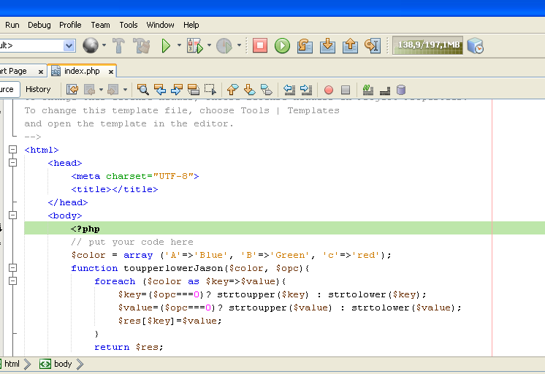
4.2.- Depuració de codi en PHP.
Utilitzant els menús, botons, o la combinació de tecles adequada, pots iniciar la depuració del projecte actual (Ctrl + F5, començant per l'arxiu definit en la configuració d'execució del mateix) o directament la de l'arxiu que tinguis obert al editor (Ctrl + Maj + F5).

Slide 13
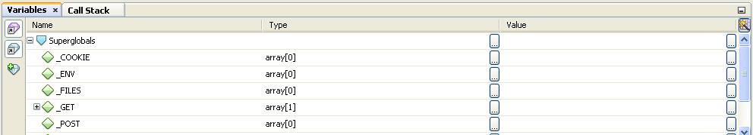
4.2.- Depuració de codi en PHP.
Un cop iniciada la depuració, s'obre l'aplicació en el navegador i es modifica l'aparença del editor. En les barres d'eines i de menús, pots controlar l'execució amb les opcions habituals (continuar, detenir, pas a pas, etc.). A la part inferior es mostren tres zones noves amb informació sobre les variables que hi hagi definides en aquest instant, la pila de trucades i els punts d'interrupció.

Slide 14
4.2.- Depuració de codi en PHP.
En qualsevol moment pots afegir o eliminar un punt d'interrupció en una línia de codi simplement prement amb el ratolí a la zona esquerra de l'editor, sobre els números de les línies.
També pots modificar el valor de les variables editant directament sobre la zona en què es mostren. Mentre estàs depurant una aplicació, la execució s'aturarà abans d'executar la primera línia de cadascuna de les pàgines que es vagin obrint. Aquest és el comportament per defecte en NetBeans.
En les opcions de l'entorn (Eines - Opcions - PHP) pots modificar-lo perquè s'aturi només en els punts de ruptura que hagis indicat.

